Slide 1
Retour en images sur …
… le CAMPUS ANNUEL
du Collège des Directeurs
du Développement Durable
2 juillet 2013 - Paris

Slide 2
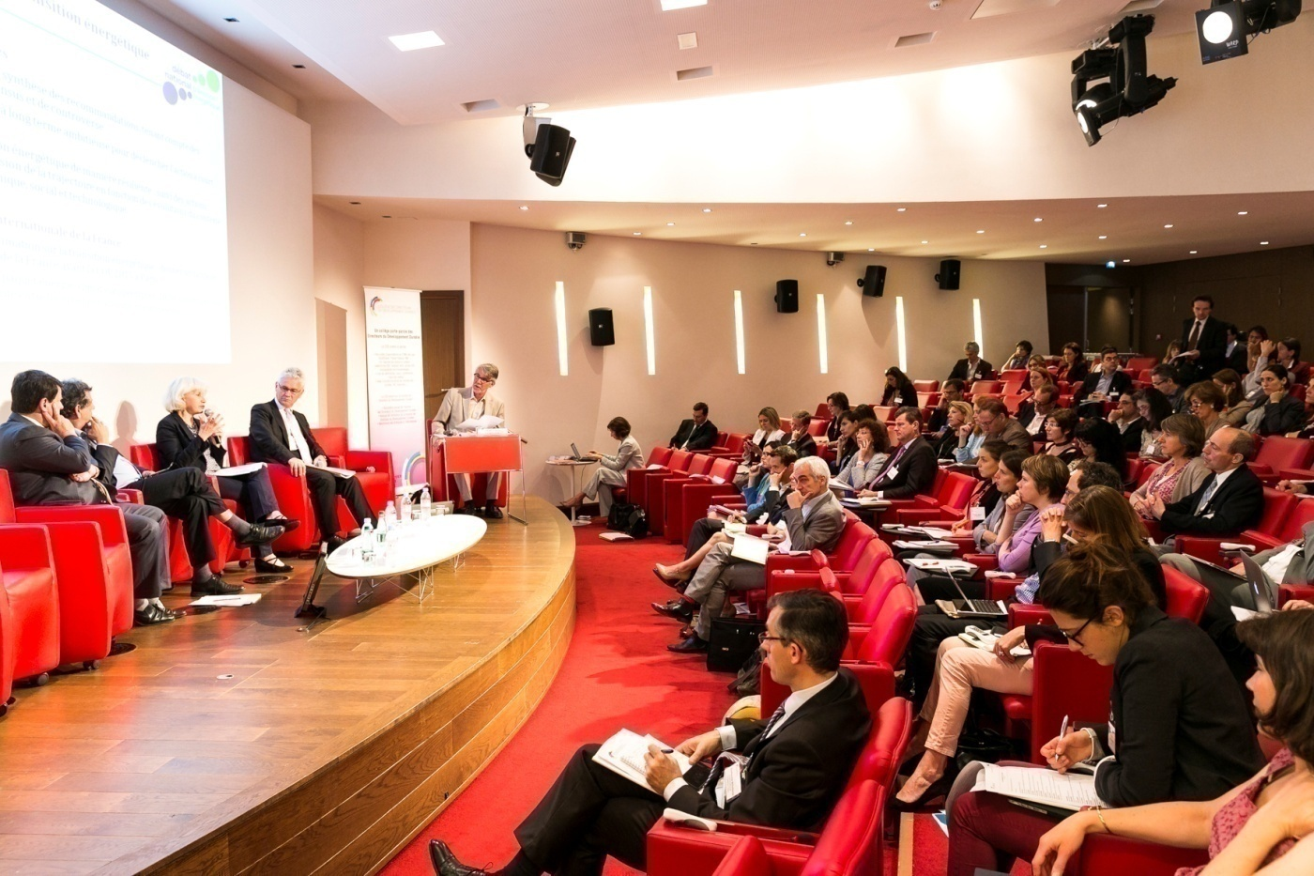
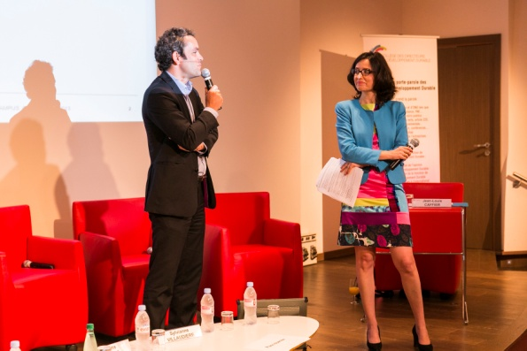
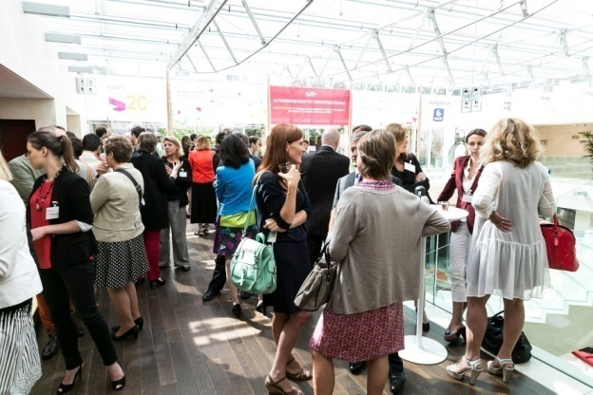
Auditorium de la Macif, Paris
150 participants, 5 séquences, 31 intervenants

Slide 3
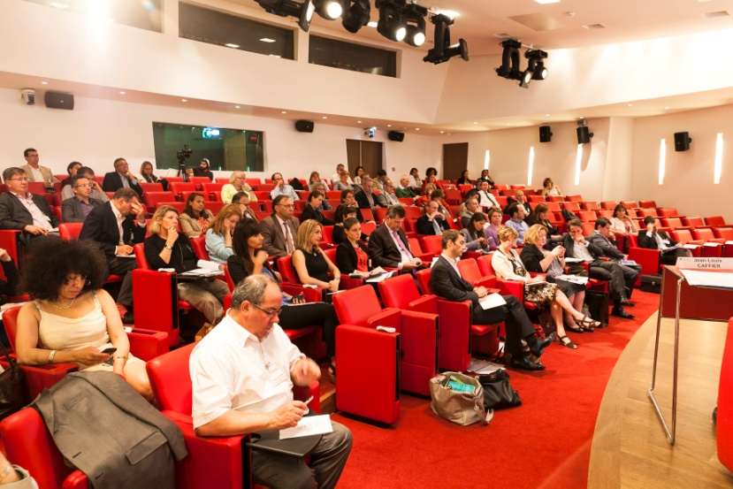
Une rencontre placée sous le signe de la transition
Le fil conducteur de cette septième édition du Campus du C3D est la transition, qu’il s’agisse de la transition énergétique, celle des modèles économiques ou de la transition du modèle de société.
Ayant vocation à construire l’avenir et expérimenter les solutions qui permettront demain un développement soutenable, le C3D a souhaité débattre des pistes, expériences et besoins qui façonneront de nouveaux modèles.
Avec la participation de nombreuses directrices et directeurs du développement durable membres du C3D, comme chaque année, le Collège a voulu convier et faire témoigner différentes personnalités et acteurs de la vie politique, des représentants syndicaux ou associatifs, des chercheurs et formateurs, des experts et des étudiants, partenaires associés et personnalités qualifiées pour enrichir les débats et apporter d’autres éclairages.
Le projet de cette édition étant de faire une sorte d’état des lieux de toutes ces différentes transitions en cours ou qui s’amorcent afin de mieux déterminer quel devra être le rôle des directeurs du développement durable et comment optimiser les dynamiques collectives.

Slide 4
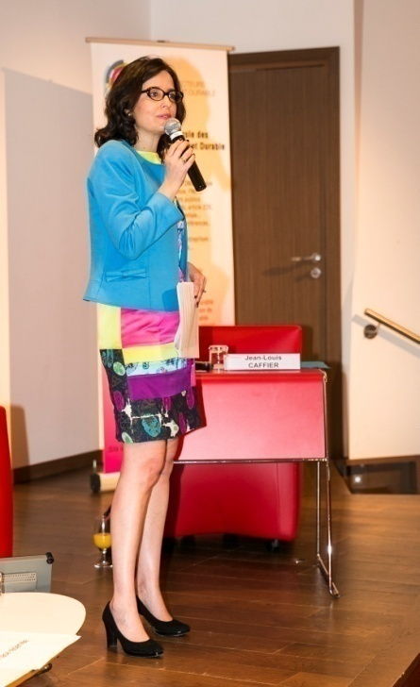
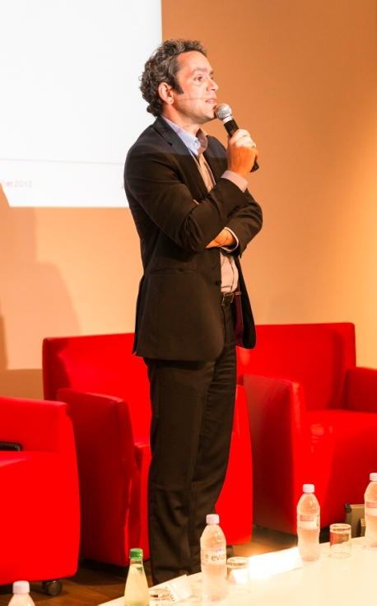
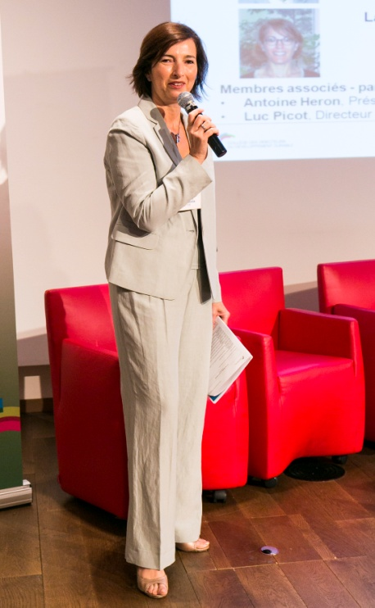
OUVERTURE
Présentation des nouveaux membres par
Sylvianne VILLAUDIERE,
Déléguée Générale du C3D
Ouverture par
Hélène VALADE,
Présidente du C3D
Mot d’accueil
d’Emmanuel SOULIAS,
Directeur de la RSE de la Macif,
membre fondateur du C3D

Slide 5
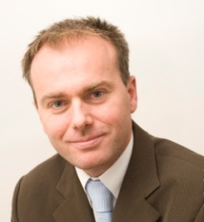
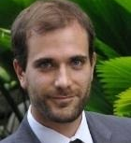

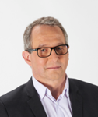
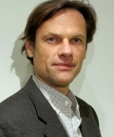
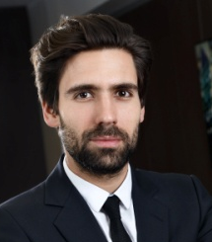
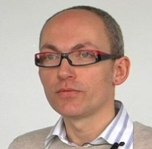
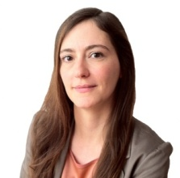
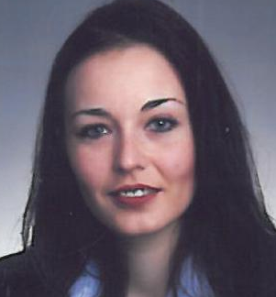
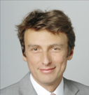
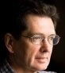
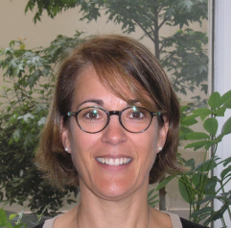
LES NOUVEAUX MEMBRES DU C3D DEPUIS 2012
• Nicolas Blanc, Responsable Développement Durable – Caisse des Dépôts
• Cédric Boucand, Délégué à la RSE – Groupe Laser
• Dominique Burnel, Directeur de la Responsabilité Sociétale de l’entreprise - Gutenberg networks
• Hugues Carlier, Responsable RSE, Directeur associé – Des Enjeux et des Hommes
• Iris Dekkiche, Responsable du développement durable – BDO
• Jean-Michel Geffriaud, Vice-Président Environnement, Santé & Sécurité et Responsabilité Sociale de l’Entreprise – Alstom
• Peter Gillespie, Directeur du Développement Durable - RSE – Veolia – Transdev
• Yannick Grandjean, Directeur Développement Durable - EURAZEO PME
• Thierry Leonardi, Directeur développement durable – Opéra de Lyon
• Angélique Mennessiez, Responsable Développement Durable – COFELY France
• Stanislas Pottier, Directeur du développement durable - Crédit Agricole S.A.
• Laurence Vandaele, Responsable RSE Groupe – Nexans
Membres associés – partenaires
• Antoine Heron, Président - Association Innovation Citoyenne et Développement Durable
• Luc Picot, Directeur – Association Décider Ensemble

Slide 6
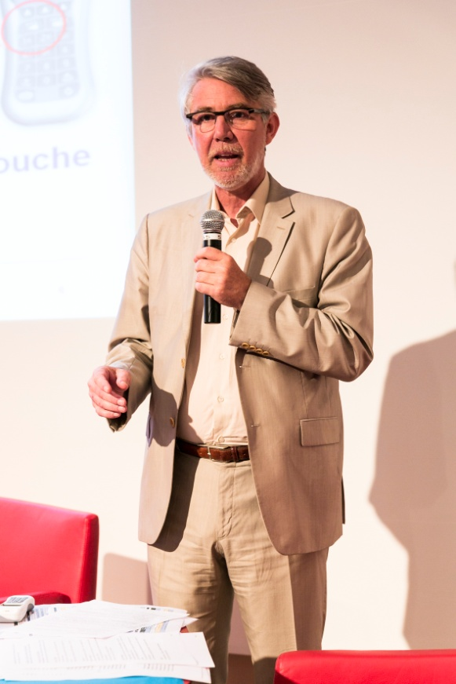
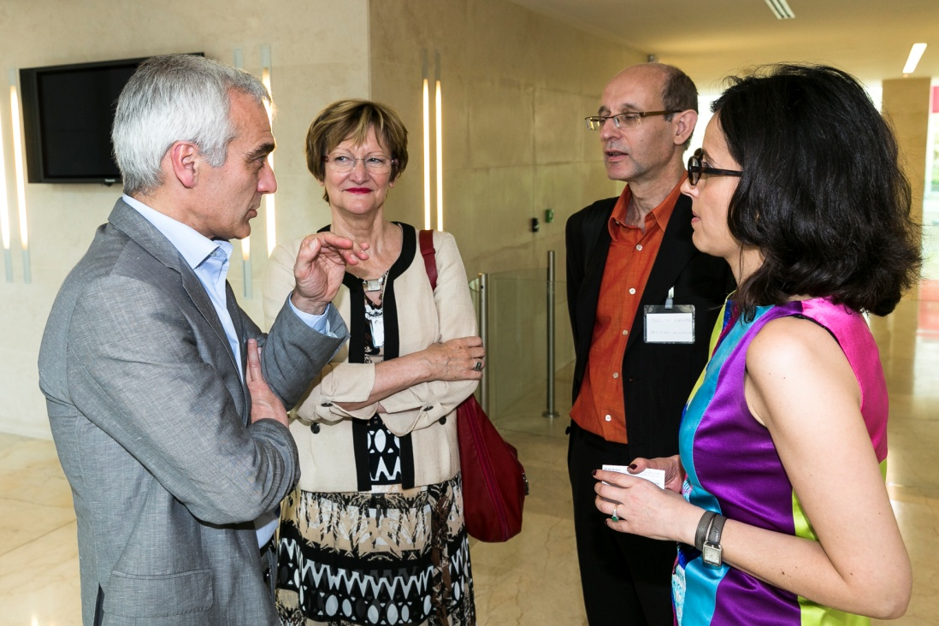
Le campus 2013 : Une journée…
… animée par
Jean-Louis CAFFIER,
journaliste spécialisé
… où professionnels du développement durable, élus, chercheurs, étudiants, représentants associatifs ou syndicaux ont pu échanger, témoigner ou découvrir des expérimentations et travaux en cours

Slide 7
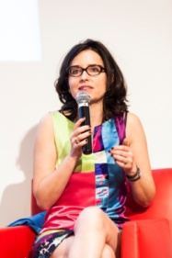
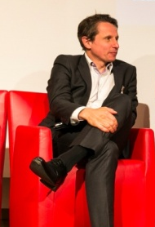
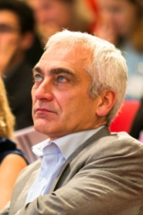
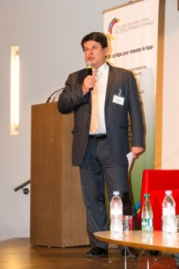
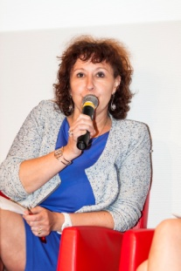
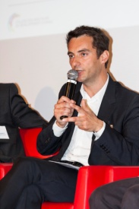
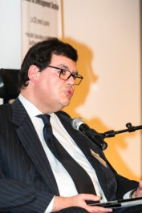
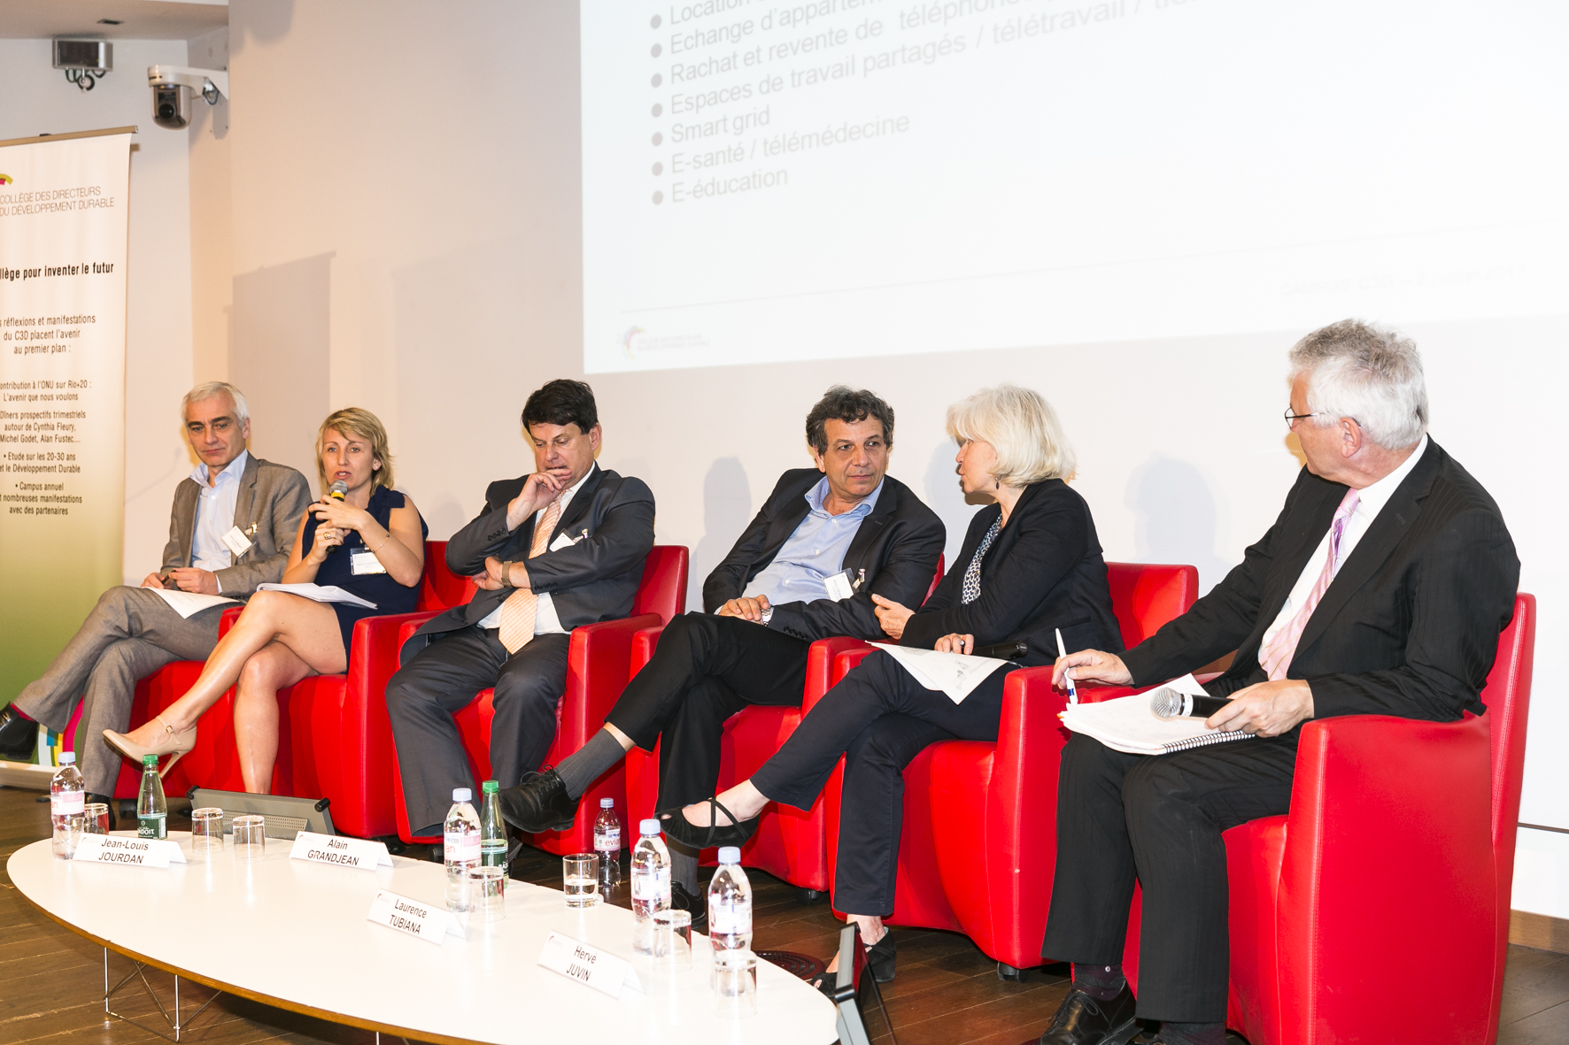
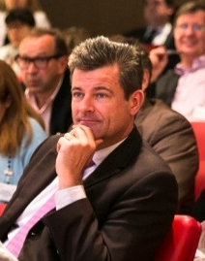
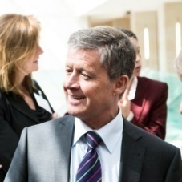
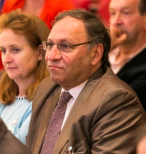
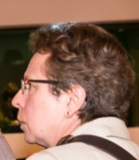
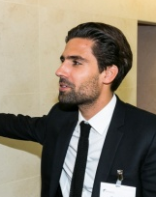
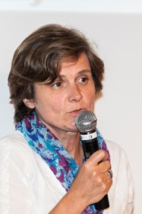
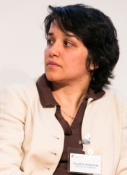
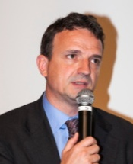
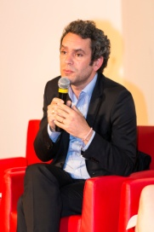
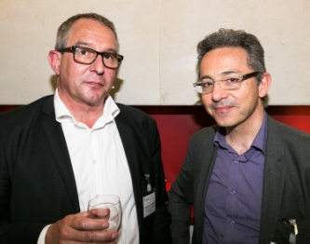
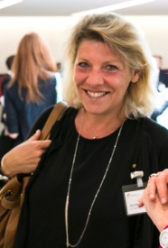
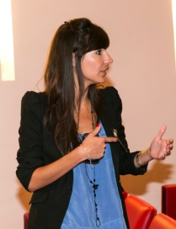
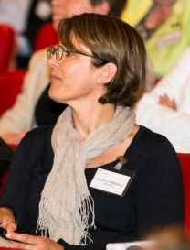
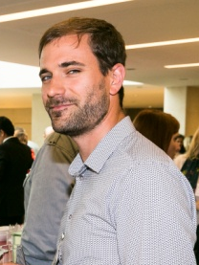
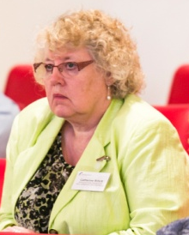
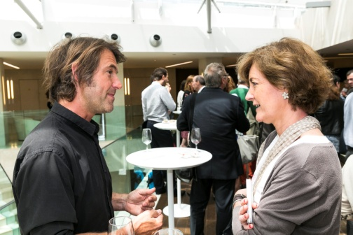
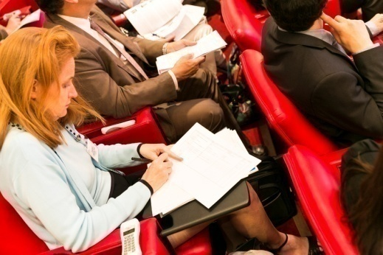
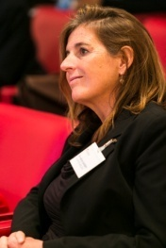
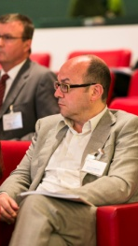
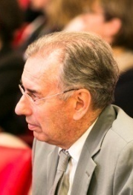
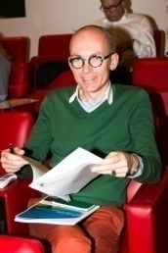
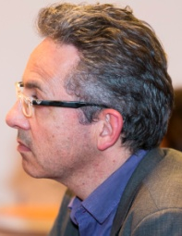


Avec LA PARTICIPATION de NOMBREUX MEMBRES DU C3D
…et de nombreux partenaires du Collège présents lors de cette 7ème édition

Slide 8



Séquence 1 : LA TRANSITION ENERGETIQUE EN
MARCHE
Jean-Louis JOURDAN, SNCF – Trésorier du C3D
« Face à ces modèles émergents deux attitudes cohabitent, soit considérer les nouveaux modèles économiques comme des opportunités et de nouveaux
Laurence TUBIANA, IDDRI
« Dans le cadre du débat sur la transition énergétique, avec l’implication des citoyens, des avis se distinguent assez clairement : en premier lieu la transition énergétique est une
business, soit les appréhender comme un risque. Dans un contexte difficile, le C3D fait justement le pari d’une stratégie du changement positif et celui de la création de valeurs et de l’innovation. »
chance pour la France et il faut l’amorcer, secundo, il faut une diversification des sources d’énergie et tertio, la maîtrise de
l’énergie doit être au centre des
préoccupations »
Hervé JUVIN, Eurogroup Institute
« On peut être frappé par le fait que le changement climatique est en train de devenir un axe stratégique et un axe géopolitique de développement aux Etats-Unis. Cette lutte contre le changement climatique est même en train de devenir la nouvelle doctrine Truman : une sorte « d’ouvre-boîte universel » qui permettra aux Etats Unis d’intervenir partout dans le monde au nom de la lutte contre le changement climatique et les catastrophes naturelles. »

Slide 9

Séquence 1 : LA TRANSITION ENERGETIQUE EN
MARCHE (suite)
Alain GRANDJEAN,
Président du comité des experts du débat national sur la transition énergétique
« La transition énergétique reste plus que jamais une nécessité. Elle n’est pas le problème, elle est une solution.
Sabine DESNAULT,
Nexity, membre du Conseil d’administration du C3D
« Il convient d’explorer de nouvelles voies. Pourquoi, par exemple, ne pas créer des aides sur le maintien à domicile des séniors,
ce qui constituerait par exemple un autre
Ainsi, la rénovation thermique des bâtiments créerait beaucoup d’activités et d’emploi et permettrait de relancer une partie de l’économie. La création de
nouvelles formes de transports, en intermodalité
permettrait là aussi de créer de l’activité. »
moyen de limiter les consommations énergétiques et des déplacements inutiles. Toutes ces tentatives qui visent à substituer à une mobilité physique de la circulation de l’information peuvent contribuer à réduire les dépenses énergétiques et doivent donc être mieux explorées et soutenus par les pouvoirs publics. »
Denis GUIBARD, Orange France Telecom,
Vice-Président du C3D
« La motivation première, aussi bien pour les collectivités que pour les entreprises, ce seront les économies, puisqu’il y a un retour sur les investissements dès lors qu’on améliore ses performances énergétiques. »

Slide 10



Séquence 2 : LA TRANSITION DES Modèles économiques
Fabrice BONNIFET,
Groupe Bouygues,
Vice-Président du C3D
« Nous devons changer de modèle économique car il n’y a pas d’autre solution. Il faudra miser sur un effet d’entraînement, en montrant des exemples réussis de conversion. »
Elise THETARD-HENRY,
Paprec Group, membre C3D
« Le recyclage des déchets est aujourd’hui motivé par des considérations économiques et géopolitiques. Avec les pénuries grandissantes de matières premières et les tensions sur les cours, les déchets devient une ressource stratégique pour un pays. »
Jean-Marc GANCILLE,
Groupe Evolution, membre C3D
« On peut considérer le projet Darwin comme une sorte de laboratoire de la ville durable.
Aujourd’hui, nous accueillons
Antonella DESNEUX, SFR, membre C3D
« Dans le projet de téléphonie solidaire mené avec Emmaüs, nous avons voulu impliquer nos collaborateurs, avec du mécénat de compétences
notamment. Nous avons aussi avec Emmaüs créé des centres de
recyclage de mobiles usagés. Cela
était assez nouveau par rapport à du mécénat classique, puisque l’idée était
de créer des activités économiques réellement performantes. »
des délégations venues d’autres villes de France et de l’étranger qui veulent découvrir le concept et nous commençons à constituer
un réseau d’acteurs des villes durables ».

Slide 11



Séquence 2 : LA TRANSITION DES Modèles économiques (suite)
Frédéric LAUPRÊTRE,
Compagnie Financière
Edmond de Rothschild
Banque, membre du Conseil d’administration du C3D
« La finalité de l’entrepreneuriat social n’est pas de faire des profits mais de développer des
Bénédicte FAIVRE-TAVIGNOT, HEC, membre C3D
« Les nouveaux concepts de Jugaad,
d’innovation frugale ou d’innovation inversée apportent des réponses intéressantes face aux défis auxquels sont confrontés les multinationales
européennes et américaines qui se heurtent à la saturation des marchés des pays développés et la baisse du pouvoir d’achat des consommateurs. »
moyens qui permettront de résoudre une problématique sociale dans une logique d’intérêt général. »
Mathilde GROSGOGEAT et Valérie LITRICO,
étudiantes, HEC
« Fondée en 2004, l’entreprise Specialisterne, qui fait travailler des personnes autistes, n’a cessé de croitre et a développé des entités dans neuf pays. Elle a permis l’emploi de plus de 200 personnes autistes et l’objectif est d’employer plusieurs milliers de personnes autistes. Les entreprises françaises peuvent contribuer à atteindre cet objectif en changeant le regard que nous portons sur le handicap et en découvrant les compétences réelles des personnes autistes »

Slide 12




Séquence 2 : LA TRANSITION DES Modèles économiques (suite)
François-Michel LAMBERT, Député, Institut de l'économie circulaire, partenaire C3D
« CO est l’acronyme qui symbolise et incarne le sens de notre action : co-construire, co-élaborer, coopérer, tous ces mots en « co » qui montrent que c’est
Catherine LARRIEU, Commissariat général au développement durable
« Il existe de nombreux freins au développement durable, qui ne peuvent être tous levés seulement par de l’enthousiasme et
ensemble, en échangeant sur de bonnes pratiques, selon nos cultures et nos différences, en partageant nos expériences, que l’on expérimentera de nouvelles voies. »
Jessica CUSTER, étudiante HEC
« We know that sanitation is an incredible investment. On average, for every one dollar invested in improved sanitation, there is a seven dollars return in productivity gains and decreased health cost »
de la bonne volonté. Il faut d’abord créer une vision partagée des enjeux, des impératifs et des opportunités. C’est à partir de cette vision commune que l’on pourra mettre en œuvre les différentes
transitions. »

Slide 13




Séquence 3 : scenarii 2020 du développement durable : la transition du modèle de société
Lucile CALON et Gaïa LASSAUBE, étudiantes HEC
« Les jeunes de la génération Y ne recherchent plus dans
Alan FUSTEC, Goodwill-Management
« Plus que désenchantée, je dirais plutôt que la génération Y est « déchirée » entre volonté de s’investir et une certaine forme de découragement
l’entreprise un statut social mais sont plutôt en quête de sens et de réalisation de soi.
Cette génération accorde beaucoup d’importance
aux valeurs de solidarité, d’altruisme, d’honnêteté. »
Lucides, la plupart de ces jeunes veulent cependant faire partie de la solution. »
Hélène VALADE, Lyonnaise des Eaux, Présidente du C3D
« Á la Lyonnaise des eaux, nous développons avec nos parties prenantes des méthodes de co-construction de solutions et de recherches prospectives. Ces échanges débouchent sur de
Martine JAUROYON, EGIS, membre du Conseil d’administration du C3D
« Faire de la prospective est
tellement complexe qu’il est
qu’il faut être humble et admettre qu’il est nécessaire d’avoir une
nombreuses pistes et idées. Il faut intégrer ce type d’innovation et surtout cette imagination des jeunes générations à nos offres et solutions. »
approche pluridisciplinaire et collégiale pour
espérer décrypter le futur et faire émerger
les idées nouvelles. »

Slide 14




Séquence 4 : LA fonction développement durable et la rse au cœur de la transition managériale
Eric MOLINIE, EDF, membre du Conseil d’administration du C3D
Dans un proche avenir, il faudra montrer que la RSE, c’est rentable et que les entreprises qui s’investissent dans
Virginie GATIN, JCDecaux, membre C3D
« La matrice d’autodiagnostic de maturité RSE dans les achats que nous avons développé dans le groupe de travail du C3D constitue un outil de dialogue entre directions du développement durable et services achat.
la démarche sont aussi profitables que les autres et que c’est même un gage de sécurité et de pérennité ».
L’outil permet de savoir où l’on en est en matière d’achats responsables et donc de pouvoir progresser en la matière. Suite au diagnostic initial, l’on peut ensuite déterminer l’étape suivante
pour aller plus loin et améliorer les process ».
Bénédicte BARBRY, Mobivia Groupe, membre C3D
« En matière de communication sur les thématiques RSE, on est de plus en plus avec de vrais outils de reporting qui font la part belle aux données chiffrées, apportant un contenu solide. »

Slide 15

Séquence 4 : LA fonction développement durable et la rse au cœur de la transition managériale (suite)
Bruno JEAMBART, Opinion Way – Présentation des principaux résultats du baromètre annuel de l’opinion des directeurs du développement durable
« Les DDD sont satisfaits de leur fonction (88 % dont 37 % de très satisfaits). Leur activité est plutôt en croissance (pour 67% d’entre eux) et leur permet d’innover (pour 42% d’entre eux). 91% pensent que leur fonction de directeur du développement durable est pérenne et qu’elle existera toujours dans dix ans (en augmentation de 12 points par rapport à 2012). La question du reporting et de la gouvernance progressent encore avec de nouvelles obligations et demandes de contenu dans les rapports DD (nouveaux enjeux, mesures supplémentaires, indicateurs extra-financiers…). »
81 % des sondés estiment que l’obligation de reporting institué par l’article 225 de la Loi Grenelle constitue l’événement majeur de l’année écoulée. 77% estime que cela les a aidé dans leur organisation. 58 % des consultés estiment que la RSE est un outil de pilotage stratégique au sein de leur organisation, et 68 %que leur organisation est engagée dans un processus de transition vers un modèle économique plus responsable.
Le Débat national sur la transition énergétique (qui vient en 2e parmi les événements marquants de l’année écoulée), est suivi par 100% des sondés. Mais 58 % estiment que ce débat ne sera pas un élément déclencheur pour faire de la sobriété énergétique et de la transition énergétique un chantier prioritaire au sein de leur organisation.

Slide 16




Séquence 4 : LA fonction développement durable et la rse au cœur de la transition managériale (suite)
Emmanuel SOULIAS,
Groupe MACIF, membre C3D
« Notre programme national se décline autour de deux axes : construire une véritable culture du risque pour limiter la sinistralité pour la santé, la mobilité ou l’habitat et second axe de réflexion, développer
Fabrice BONNIFET, Groupe Bouygues, Vice-Président C3D
« Un récent accord Bouygues- Renault va permettre de proposer une solution de déplacement décarbonée associée à un logement. En effet, en moyenne, le deuxième véhicule d’un
la responsabilité dans les différents métiers de la Macif. Sur les territoires, nous aimerions lier nos agendas mutualistes à des démarches de développement durable agendas 21 par exemple.»
ménage coûte environ 150€/mois. La solution élaborée avec Renault permet de diminuer le coût de ce second véhicule d’un facteur 3. »
Souad EL OUAZZANI,
Deloitte France, membre C3D
« A travers l’élaboration de notre
charte responsable, nous nous sommes intéressés à la question de l’équilibre entre vie privée et vie professionnelle,
en essayant de développer la flexibilité
et le travail à distance.»
Nicole NOTAT, Vigeo
« La RSE est un excellent levier
de transformation des entreprises, de leur culture d’entreprise… mais on ne peut pas faire l’impasse sur les dimensions culturelles de l’entreprise et, parfois, ses contradictions internes. »

Slide 17




table ronde de synthèse
Édouard PHILIPPE, Maire du Havre
« Plusieurs entreprises du Havre sont engagées dans des processus d’économie circulaire et d’écologie industrielle. Cela se voit peut-être
moins que des éoliennes, et pourtant,
ces processus sont extrêmement intéressants pour notre territoire. »
Bettina LAVILLE, Comité 21
« Nous, acteurs du développement durable,
et vous, directeurs du développement durable en entreprise, nous devons
être ensemble une minorité qui se doit d’être agissante, enthousiaste, de plus en plus écoutée. Nous devons d’autant plus être motivé qu’en cette période de, crise, l’on redevient fâcheusement court-termiste. »
Jean-Marc BORELLO,
Groupe SOS
« Je ne crois pas que les entreprises seules, l’Etat seul ou les ONG seules, aient la possibilité d’imposer leurs solutions. Il s’agit bien de réfléchir ensemble aux projets responsables à mettre en œuvre. »
Dominique OLIVIER, CFDT
« On ne peut pas faire de promotion de l’économie verte ou du DD sans correctement traiter le volet social. Mais il faut cesser d’opposer social et environnement. »

Slide 18


Clôture de la journée
Hélène VALADE, Présidente du C3D
« Ce que je retiens entre autre de cette journée, c’est le paradoxe immense de voir d’un côté des entreprises avancer sur les thématiques sociales et environnementales et de l’autre beaucoup d’attentisme des pouvoirs publics sur ces questions. »
« C’est comme si on était aujourd’hui à front renversé, les entreprises montrant la voie et les pouvoirs publics venant à posteriori entériner par des lois des réalités de terrain déjà effectives. »
« J’ai été aussi étonnée par le caractère impressionniste ou de mosaïque de l’ensemble des expérimentations lancées par les membres du C3D. Cette méthode de l’expérimentation est particulièrement intéressante et mériterait d’être traduite en loi. Il faut revendiquer ce droit à l’expérimentation pour construire et évaluer ces nouveaux modèles qui restent à inventer »

Slide 19










Une edition 2013 plus PARTICIPATIve ET INTERACTIve : boîtiers de question électroniques, questions SMS …

Slide 20










Le campus 2013 Fut aussi l’occasion d’échanges conviviaux

Slide 21







Le campus 2013 Fut aussi l’occasion d’échanges conviviaux

